Slide 1

Procesamiento de Imágenes
Domingo Mery
Departmento de Ciencia de la Computación
Escuela de Ingeniería
Universidad Católica de Chile
Ejemplo Adquisición de Imágenes
(Clasificación de Granos)
[ Capítulo 1 ]

Slide 2
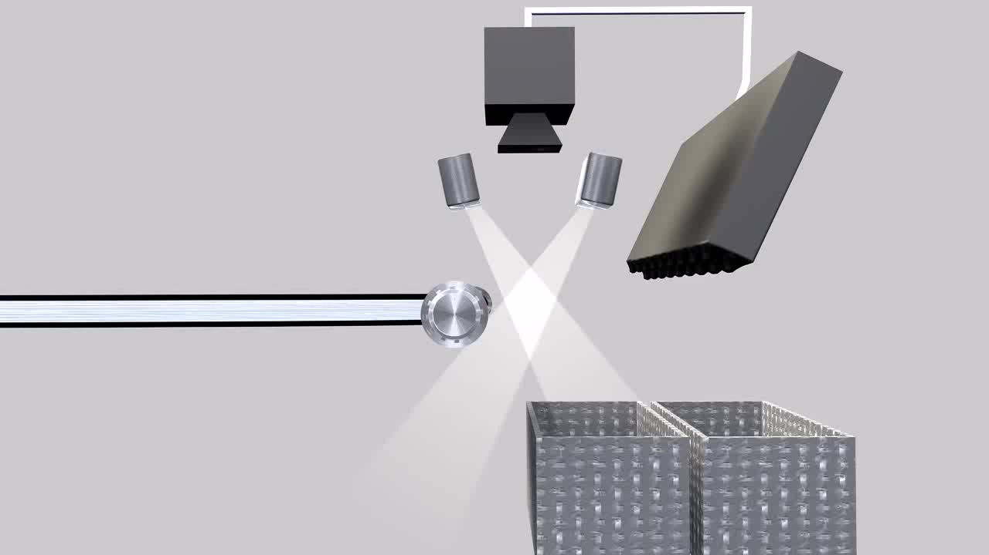
https://www.youtube.com/watch?v=qwxPGh2S6TI

Slide 3
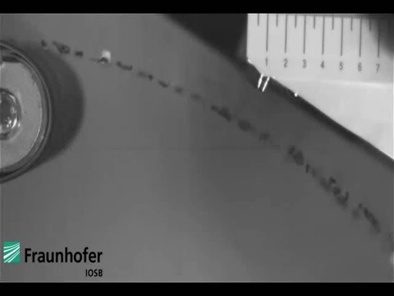
https://www.youtube.com/watch?v=-FW1OmmRSMU

